Slide 1





HTML

Slide 2
Kaj je HTML?
HTML je kratica za HyperText Markup Language, ki je označevalni jezik za izdelavo spletnih strani.

Slide 3

Datoteka HTML je običajna znakovna datoteka, kar pomeni, da jo lahko odpremo in urejamo s poljubnimi urejevalniki besedil.
Datoteke v HTML imajo končnico .htm ali .html.

Slide 4
Osnovna zgradba spletne strani
<!DOCTYPE html>
<HTML>
<HEAD>
Informacije o spletni strani
</HEAD>
<BODY>
Vsebina predstavitvene strani
</BODY>
</HTML>

Slide 5
Glava

Slide 6
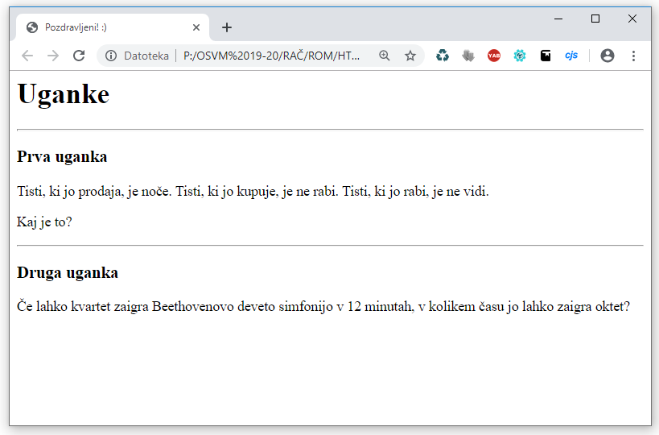
<HEAD>
<TITLE> Pozdravljeni! :) </TITLE>
</HEAD>
Značka <TITLE> podaja vsebino, ki se izpiše v naslovni vrstici pregledovalnika (ime spletne strani).

Slide 7
<HEAD>
<META NAME="Author" CONTENT=„Vesna Gartner">
</HEAD>
Značka META je namenjen strežnikom za prepoznavanje spletnih strani, npr. za ugotavljanje avtorja, jezika, ključnih besed

Slide 8
<HEAD>
<META NAME="Author" CONTENT=„Vesna Gartner">
<META HTTP-EQUIV="Content-Type" CONTENT="text/html; charset=UTF-8">
</HEAD>

Slide 9
TELO

Slide 10
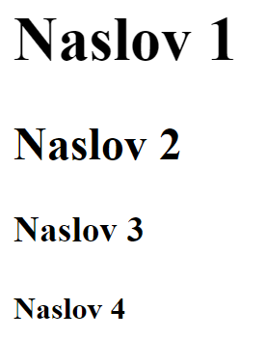
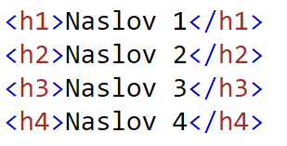
Naslovi: HTML jezik pozna šest različnih naslovov

Slide 11


Odstavki: Značka <p>, tipko enter brskalnik ignorira.

Slide 12

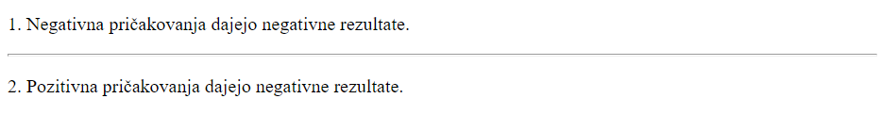
ČRTA: Z oznako <HR> narišemo vodoravno črto, ki sega od levega do desnega roba pregledovalnika.

Slide 13
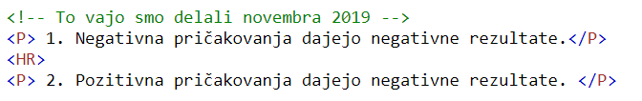
KOMENTAR: <!– Tega brskalnik ne prikaže -->

Slide 14
Ponovitev

Slide 15
Ukazi se imenujejo tudi značke (tags). Značke se vedno nahajajo med znakoma
< (manjši) in > (večji), kot npr. <BODY>.

Slide 16
Obstajata dve vrsti značk:
- samostojne značke (npr. <BR>)
- začetne in končne značke (npr. <BODY> in </BODY>)

Slide 17









Nekatere značke lahko vsebujejo tudi dodatne atribute.
<P ALIGN=Center>

Slide 18
Značke niso občutljive na velike ali male črke.
<TITLE> = <title> = <TiTlE>

Slide 19


Slide 20
VAJA
Razišči, kaj naredi značka
<BR>.

